Slide 1
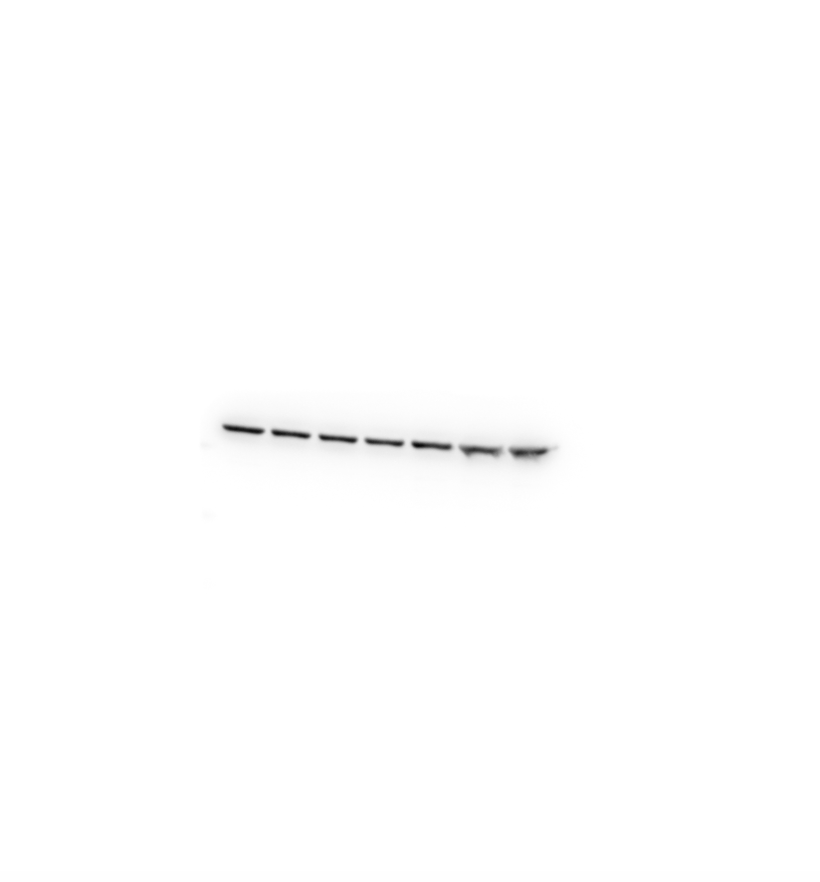
Figure 2, Panel A.
Corresponding Actin
(Housekeeper)
SIRT1
Combo
Combo
APOE e3
APOE e4
APOE e3
APOE e4
kDa
220
kDa
120
50
100
80
40
60
30

Slide 2

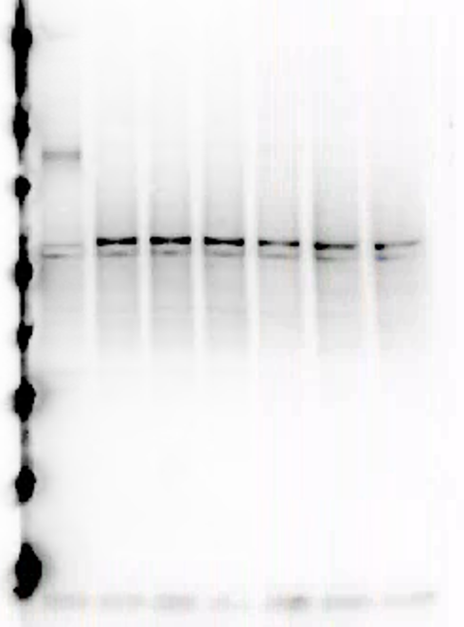
Figure 3, Panel D.
Corresponding Actin
(Housekeeper)
GLUT1
kDa
220
Combo
Combo
APOE e3
APOE e4
APOE e3
APOE e4
120
100
kDa
80
50
60
40
50
30
40
30
20
Notes:
E3 vs. e4 B6 GLUT1

Slide 3
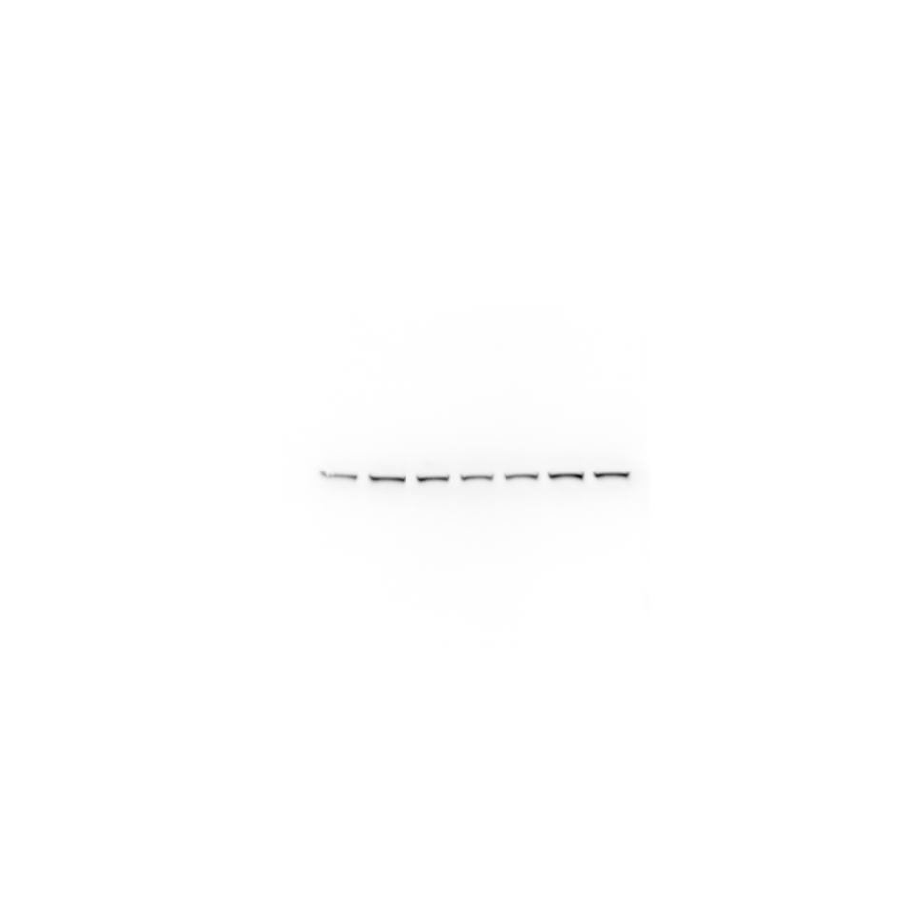
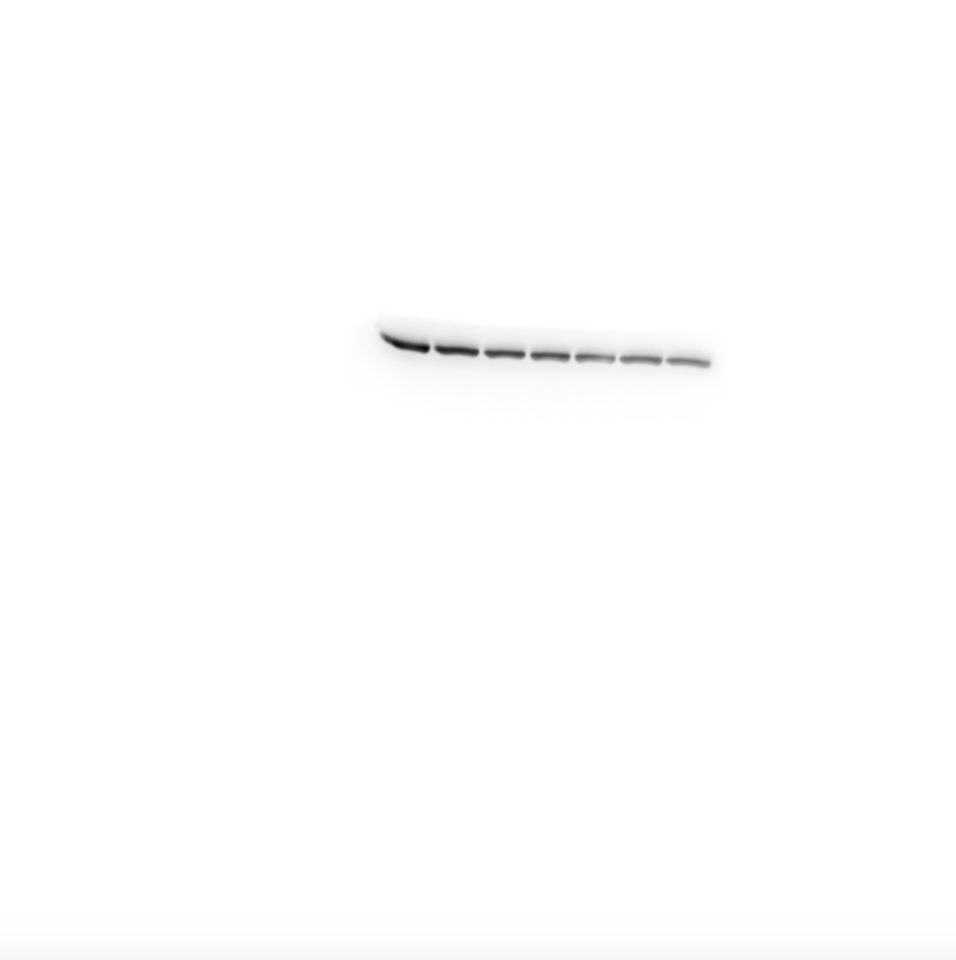
Figure 3, Panel D.
Corresponding Actin
(Housekeeper)
HK1
HK1
Combo
Combo
APOE e3
APOE e4
APOE e3
APOE e4
kDa
220
kDa
120
50
100
80
40
60
30
Notes:
E3 vs. e4 B4 HK1

Slide 4
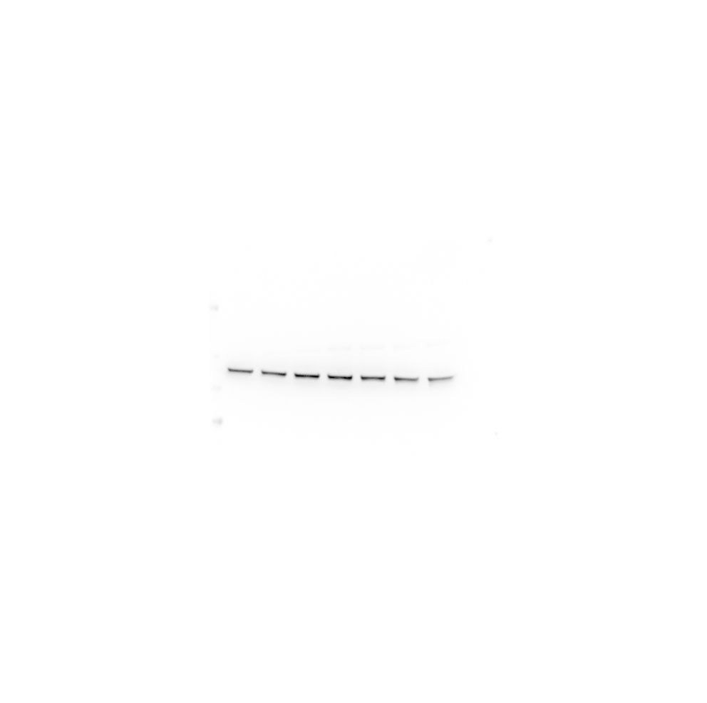
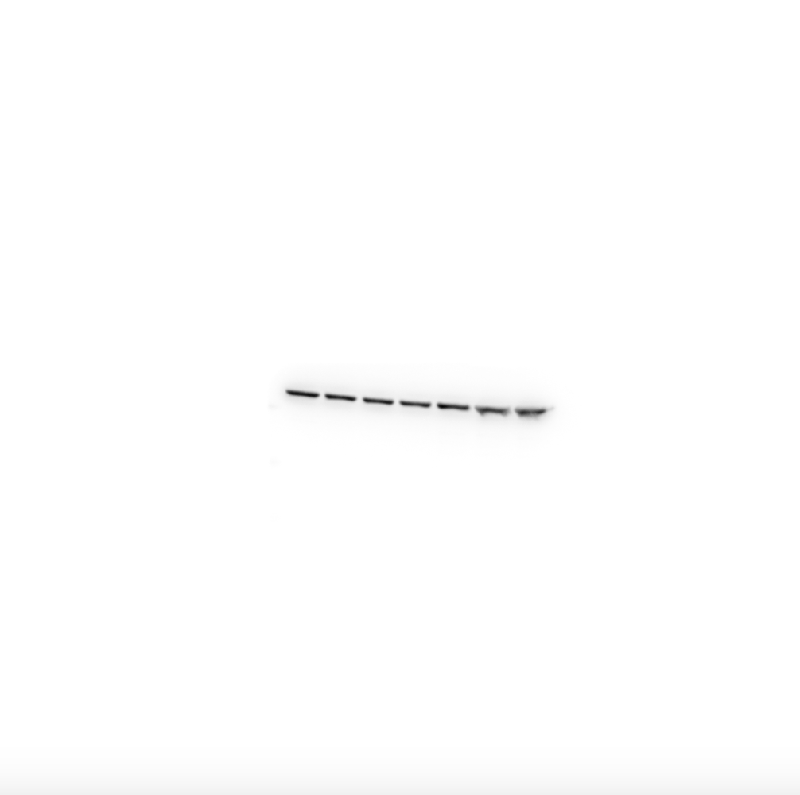
Figure 3, Panel D.
HK2
Corresponding Actin
(Housekeeper)
Combo
Combo
APOE e3
APOE e4
APOE e3
APOE e4
kDa
kDa
220
50
120
100
40
80
30
60
Notes:
1-e3-e4-B1-HK2

Slide 5
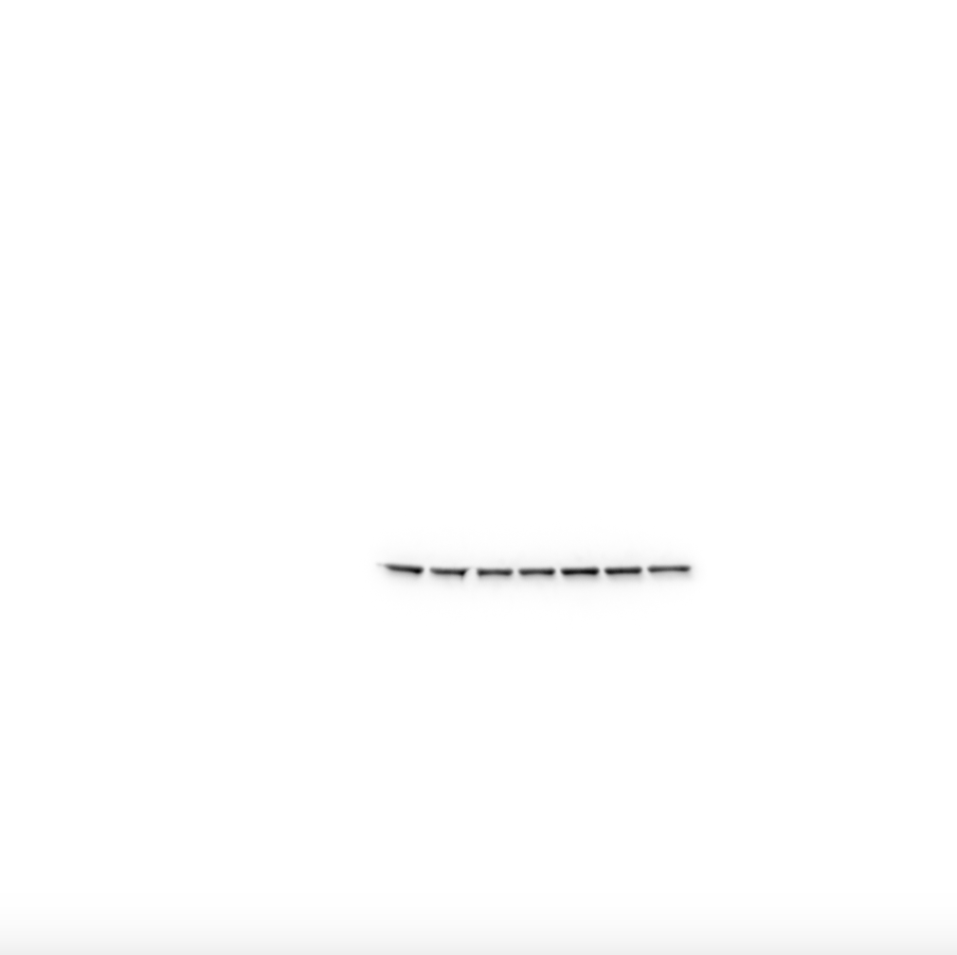
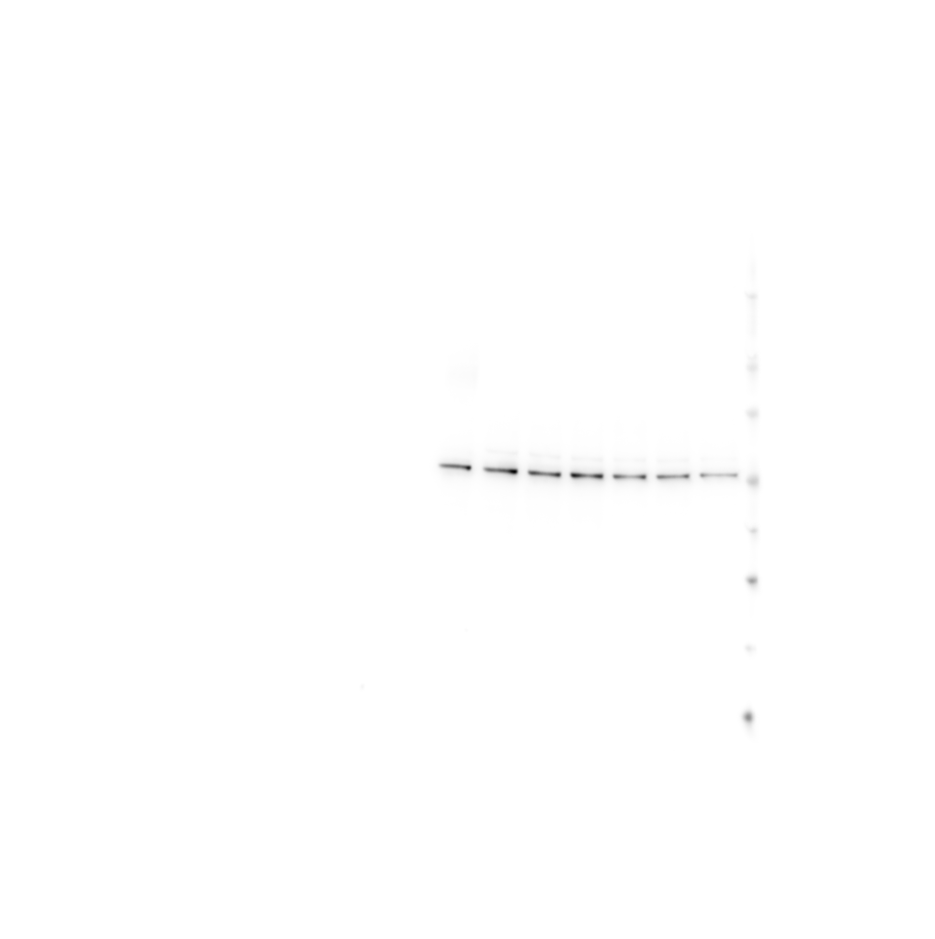
Figure 3, Panel D.
Corresponding Actin
(Housekeeper)
PFKFB3
PFKFB3
kDa
Combo
Combo
220
APOE e3
APOE e4
APOE e3
APOE e4
120
kDa
100
80
50
60
40
30
50
40
30
20
Notes:
1-e3-e4-B5-PFKFB3

Slide 6
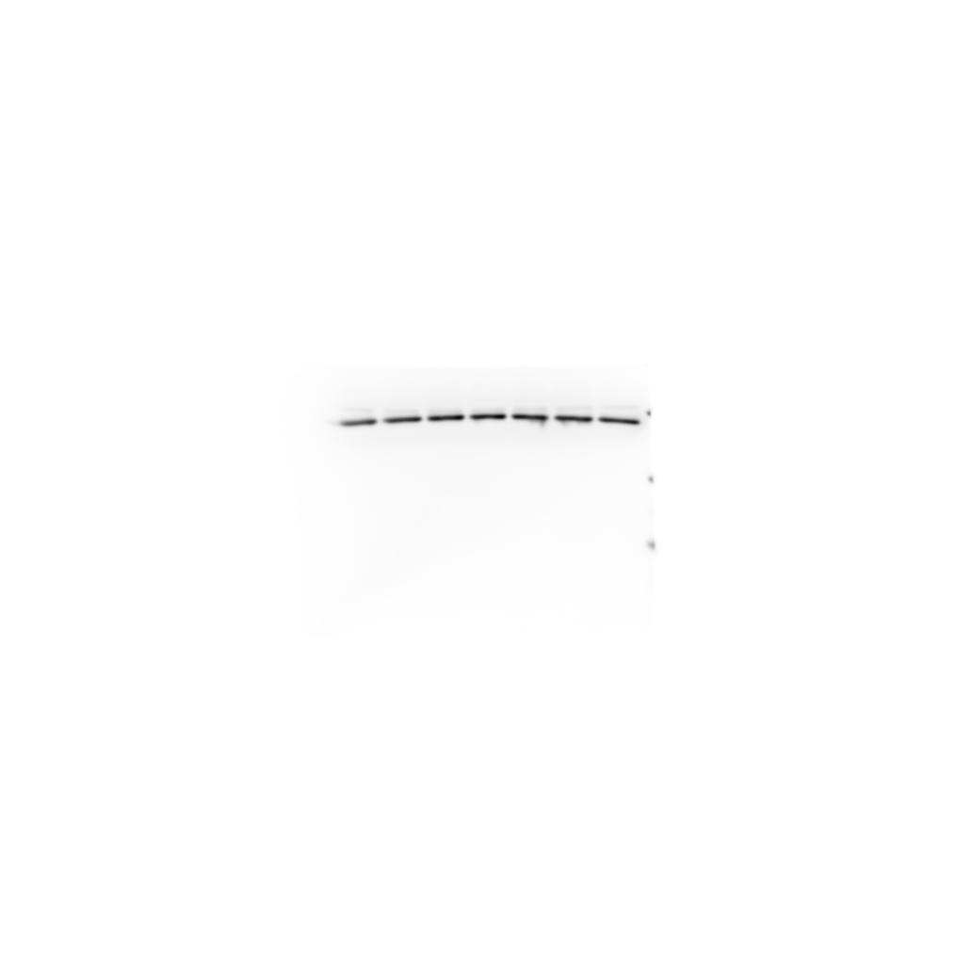
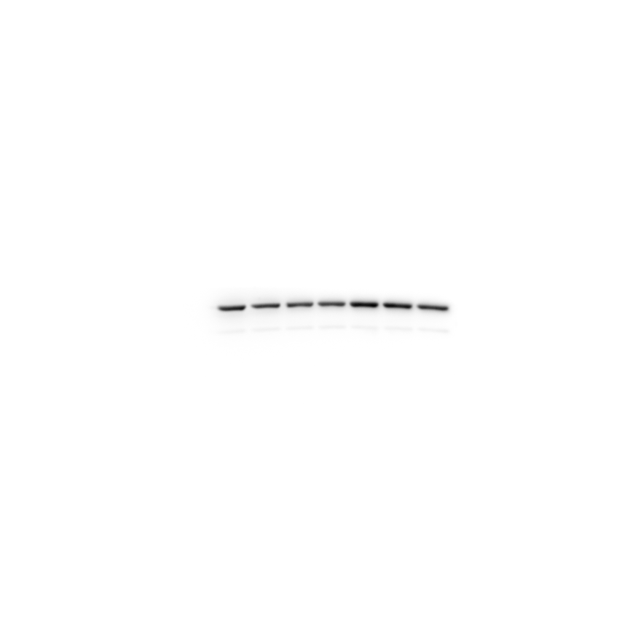
Figure 3, Panel D.
GAPDH
Corresponding Actin
(Housekeeper)
kDa
Combo
Combo
APOE e3
APOE e4
kDa
APOE e3
APOE e4
50
40
50
30
40
30
Notes:
B2 GAPDH (03.08.23-e3 v. e4)

Slide 7
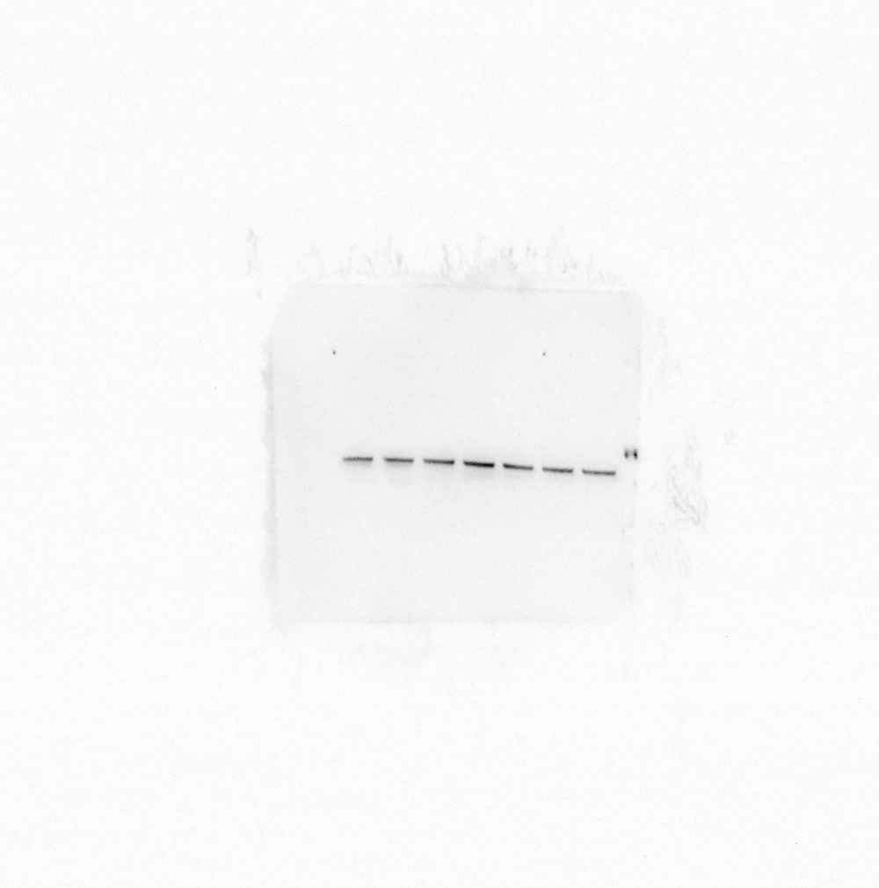
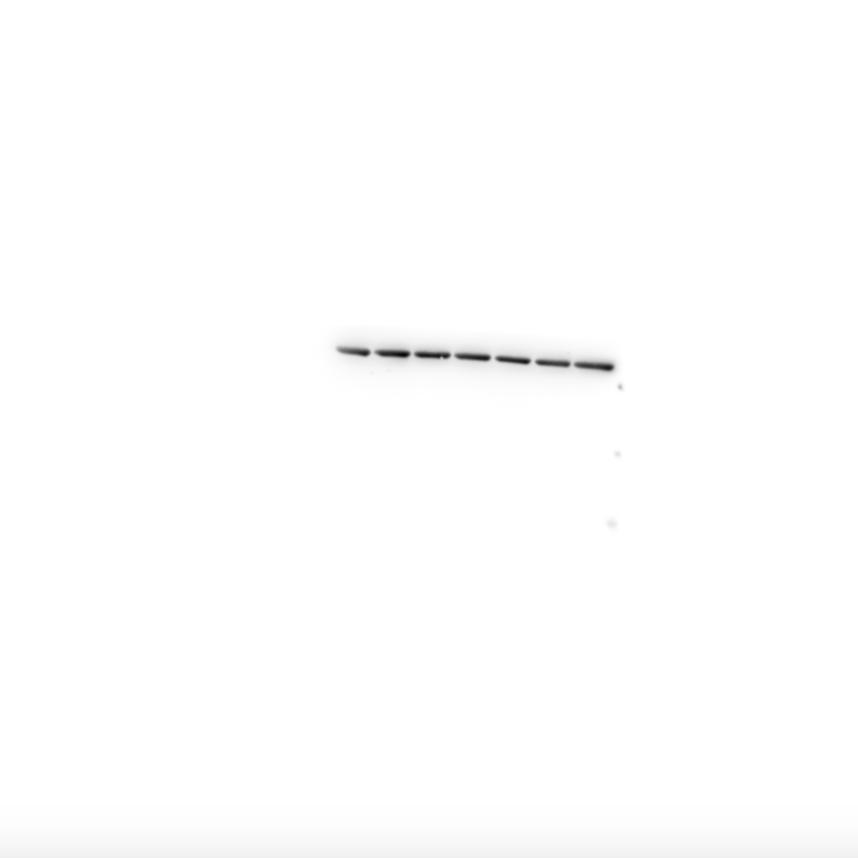
Figure 3, Panel D.
Corresponding Actin
(Housekeeper)
LDH
Combo
Combo
kDa
APOE e3
APOE e4
APOE e3
APOE e4
kDa
50
220
40
30
120
100
80
60
Notes:
2-e3-e4-B2-LDH

Slide 8
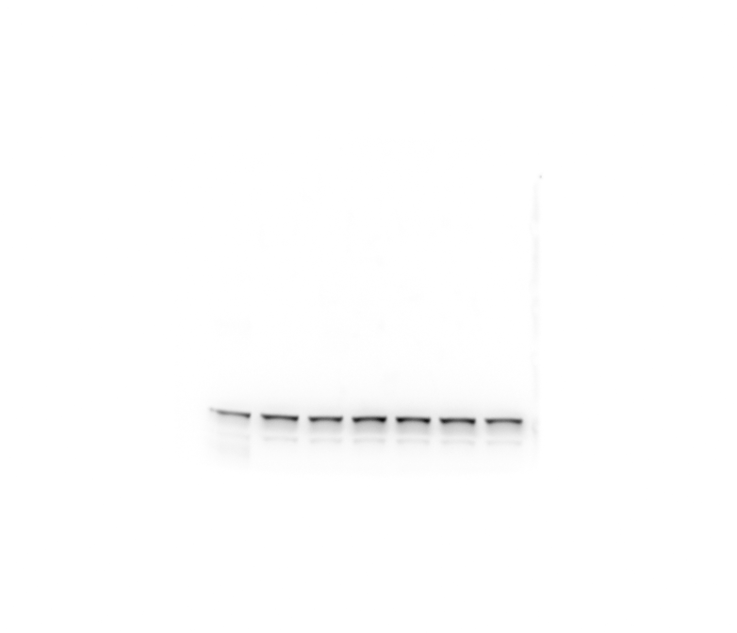
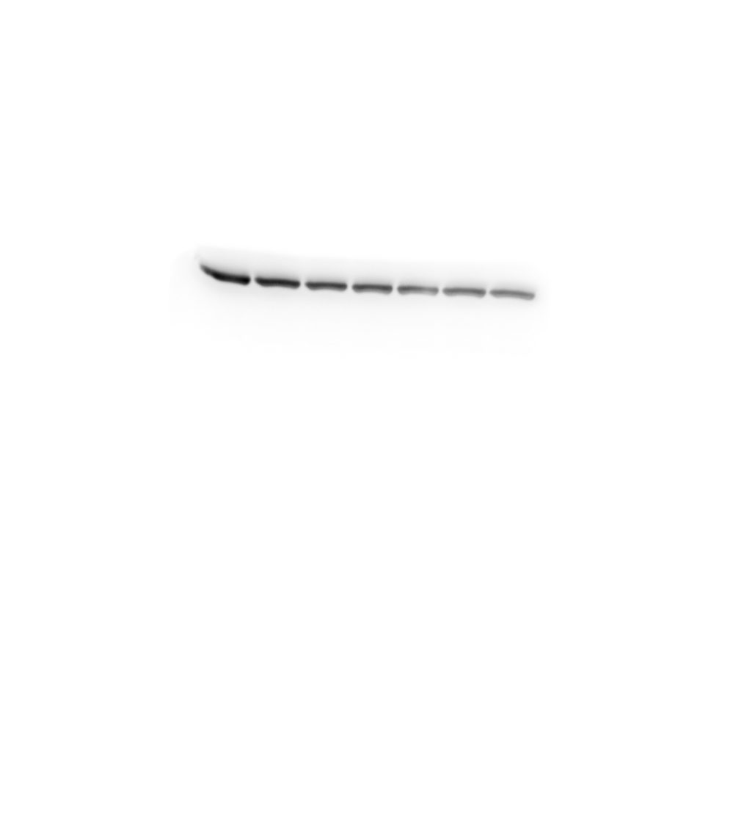
Figure 3, Panel D.
G6PD
Corresponding Actin
(Housekeeper)
kDa
220
Combo
120
Combo
kDa
APOE e3
APOE e4
100
80
APOE e3
APOE e4
50
60
40
50
30
40
30
20

Slide 9
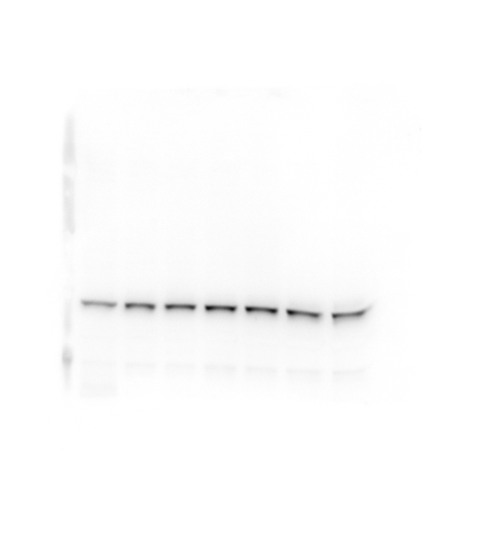
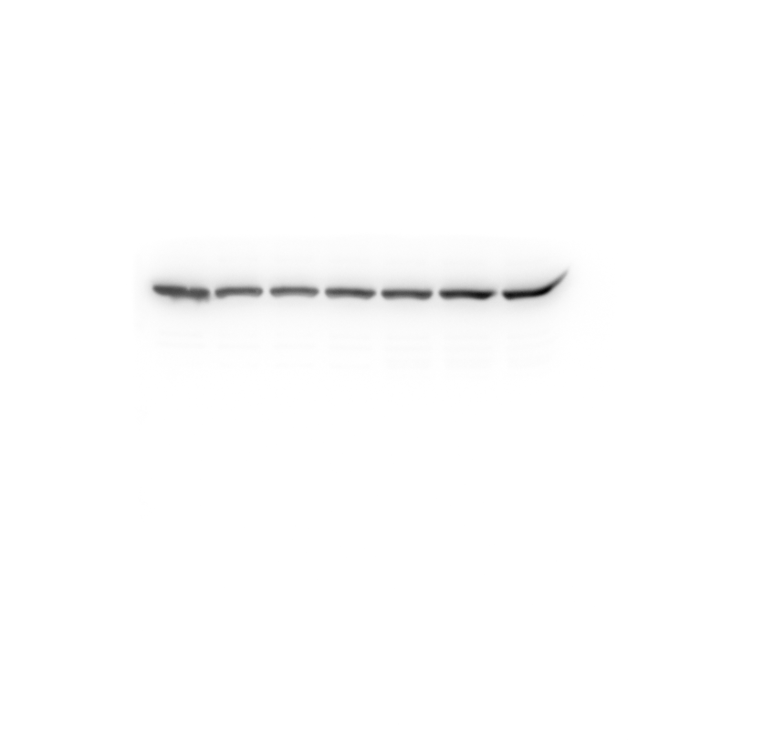
Figure 3, Panel D.
Corresponding Actin
(Housekeeper)
GFAT
Combo
Combo
APOE e3
APOE e4
APOE e3
APOE e4
kDa
kDa
220
50
120
40
100
80
30
60

Slide 10
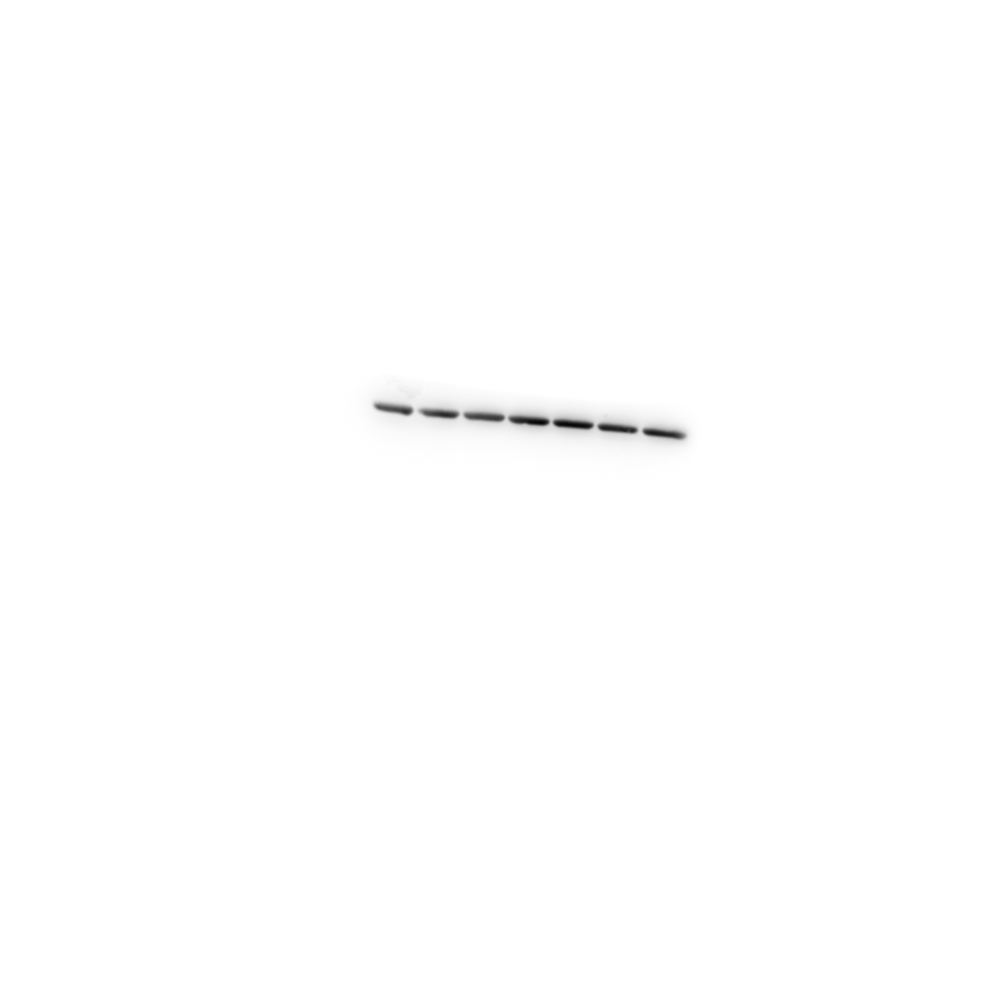
Figure 3, Panel D.
Representative Actin
Shown in Figure
Combo
kDa
APOE e3
APOE e4
50
40
30

Slide 11
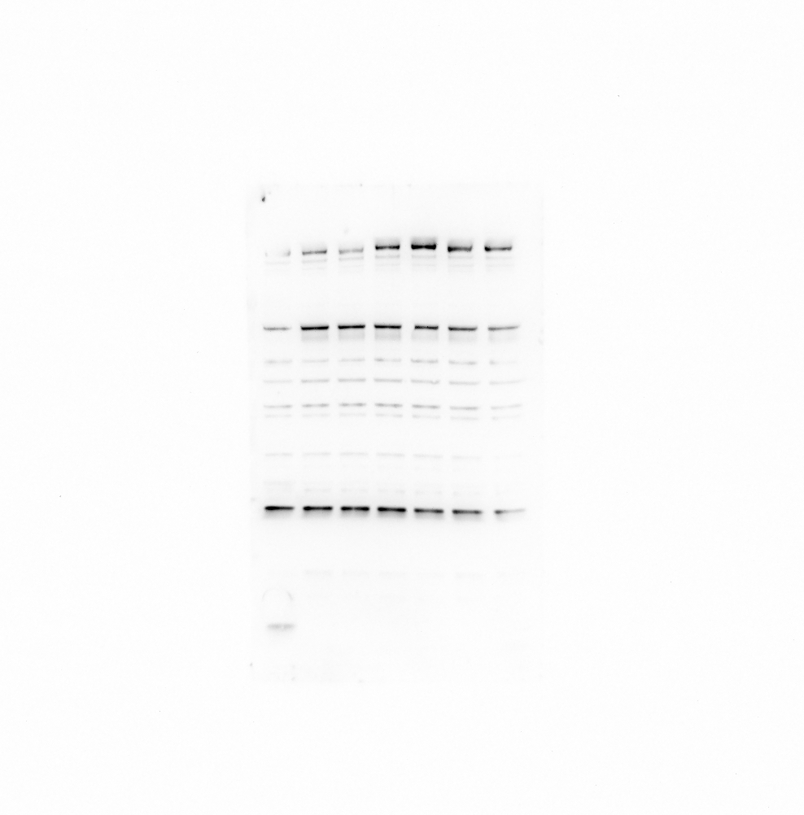

Figure 5, Panel A
INSR
Corresponding Actin
(Housekeeper)
Combo
Combo
APOE e3
APOE e4
APOE e3
APOE e4
kDa
220
120
100
80
kDa
60
50
50
40
40
30
30
20
Notes:
1-e3-e4-B6-IR

Slide 12
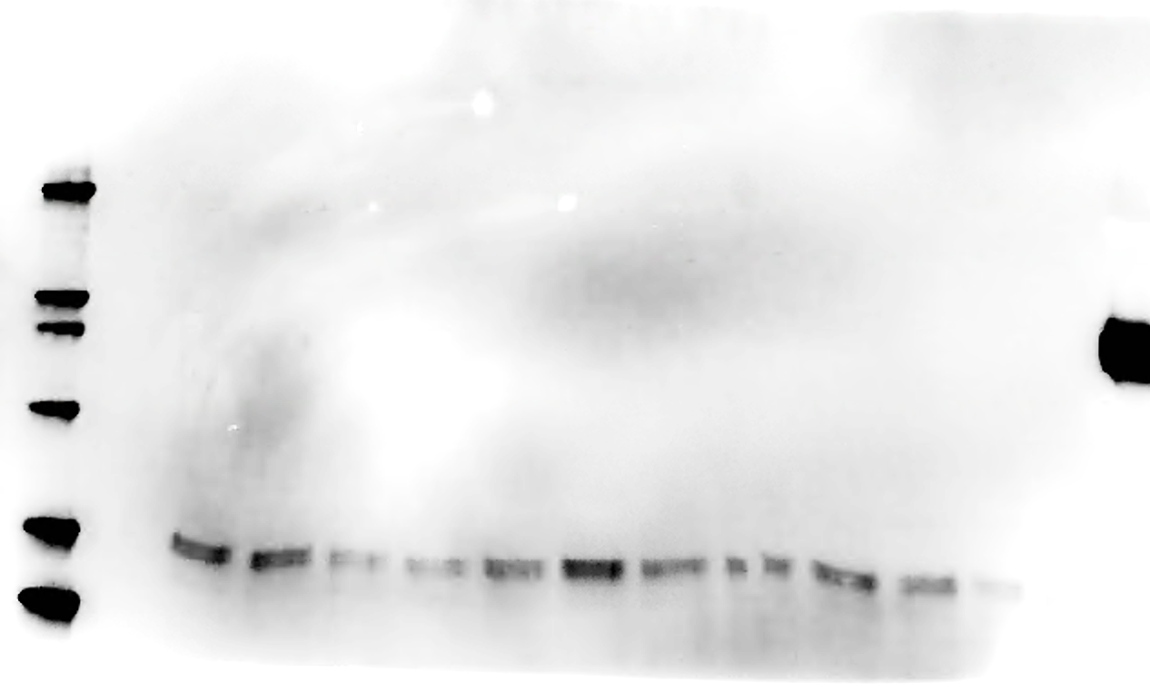
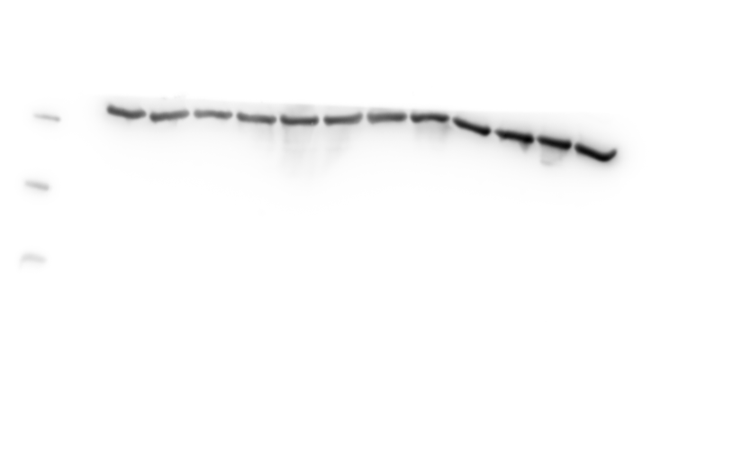
Figure 5, Panel C
Corresponding Actin (Housekeeper)
P-Akt
APOE e3 + Insulin
APOE e3 + Insulin
APOE e4 + Insulin
APOE e3 + Insulin
APOE e4 + Insulin
APOE e4 + Insulin
APOE e3 - Insulin
APOE e3 - Insulin
APOE e4 - Insulin
APOE e3 - Insulin
APOE e4 - Insulin
APOE e3 + Insulin
APOE e4 - Insulin
APOE e3 + Insulin
APOE e4 + Insulin
APOE e3 + Insulin
APOE e4 + Insulin
APOE e4 + Insulin
APOE e3 - Insulin
APOE e3 - Insulin
APOE e4 - Insulin
APOE e3 - Insulin
APOE e4 - Insulin
APOE e4 - Insulin
kDa
50
kDa
220
40
120
30
100
80
20
60
50
Notes:
11.7.23-e3-e4-insulin

Slide 13
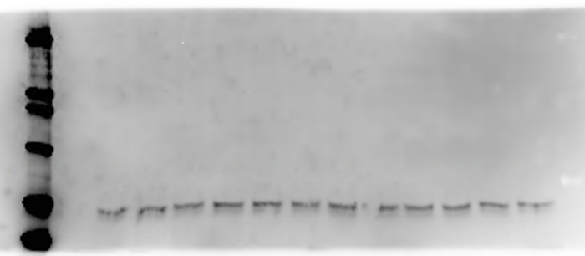
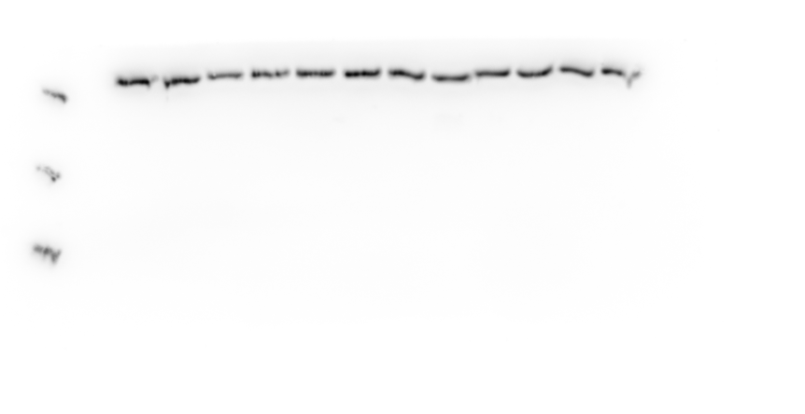
Figure 5, Panel C
Corresponding Actin (Housekeeper)
Akt
APOE e3 + Insulin
APOE e3 + Insulin
APOE e4 + Insulin
APOE e4 + Insulin
APOE e3 + Insulin
APOE e3 + Insulin
APOE e4 + Insulin
APOE e4 + Insulin
APOE e3 + Insulin
APOE e4 + Insulin
APOE e3 - Insulin
APOE e3 + Insulin
APOE e4 - Insulin
APOE e4 + Insulin
APOE e3 - Insulin
APOE e4 - Insulin
APOE e3 - Insulin
APOE e3 - Insulin
APOE e4 - Insulin
APOE e4 - Insulin
APOE e3 - Insulin
APOE e3 - Insulin
APOE e4 - Insulin
APOE e4 - Insulin
kDa
kDa
50
220
40
120
100
30
80
20
60
50
Notes:
11.7.23-e3-e4-insulin

Slide 14
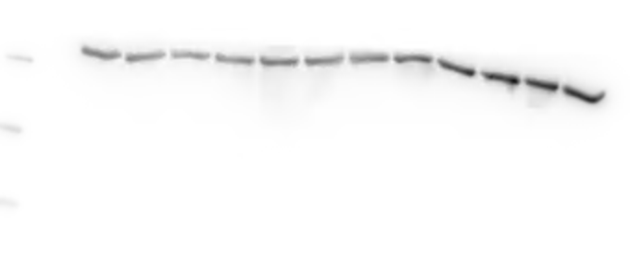
Figure 5, Panel C
Representative Actin- Shown in Figure
APOE e3 + Insulin
APOE e3 + Insulin
APOE e4 + Insulin
APOE e3 + Insulin
APOE e4 + Insulin
APOE e4 + Insulin
APOE e3 - Insulin
APOE e3 - Insulin
APOE e4 - Insulin
APOE e3 - Insulin
APOE e4 - Insulin
APOE e4 - Insulin
kDa
50
40
30
20

Slide 15
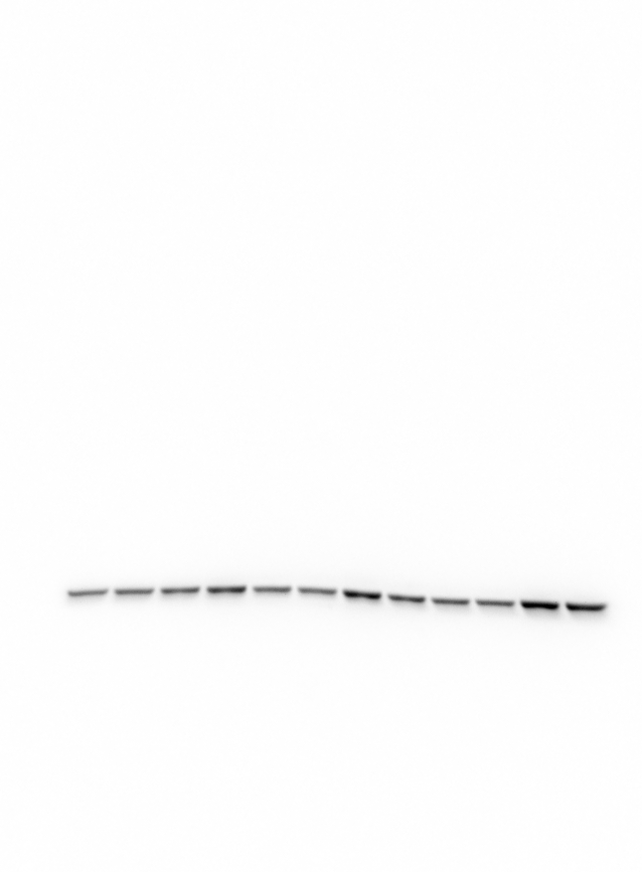
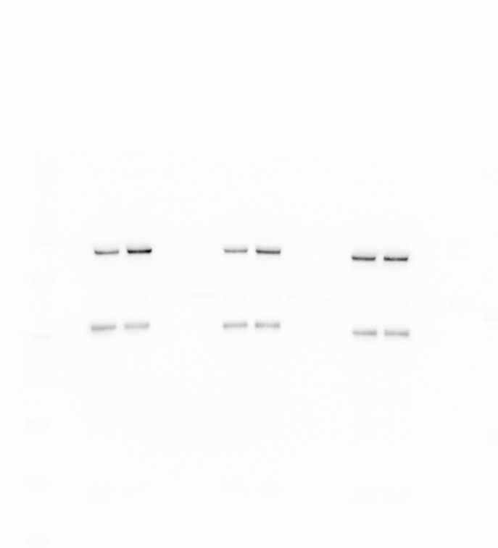
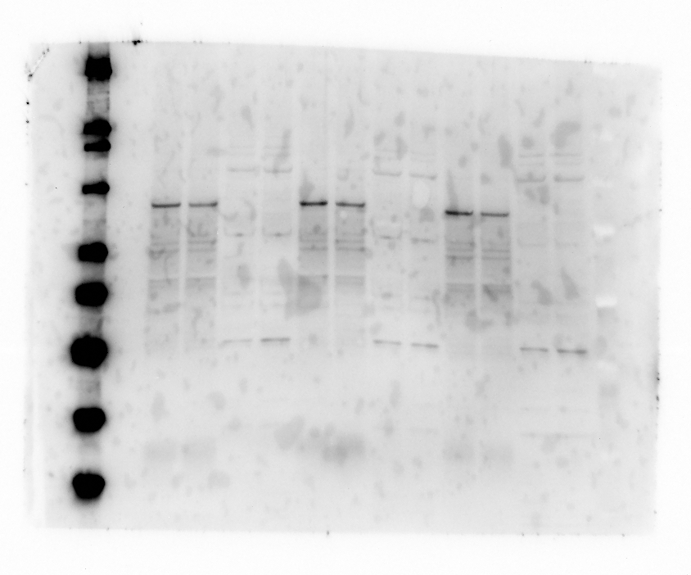
Figure 5, Panel E
GLUT1
Actin (Cytosolic Housekeeper)
Na/K ATPase (Membrane Housekeeper)
APOE e3 membrane
APOE e4 membrane
APOE e3 membrane
APOE e4 membrane
APOE e3 membrane
APOE e3 membrane
APOE e4 membrane
APOE e4 membrane
APOE e3 membrane
APOE e4 membrane
APOE e3 membrane
APOE e4 membrane
APOE e3 membrane
APOE e4 membrane
APOE e3 membrane
APOE e4 membrane
APOE e3 membrane
APOE e4 membrane
APOE e3 cytosol
APOE e4 cytosol
APOE e3 cytosol
APOE e4 cytosol
APOE e3 cytosol
APOE e3 cytosol
APOE e4 cytosol
APOE e4 cytosol
APOE e3 cytosol
APOE e4 cytosol
APOE e3 cytosol
APOE e4 cytosol
APOE e3 cytosol
APOE e4 cytosol
APOE e3 cytosol
APOE e4 cytosol
APOE e3 cytosol
APOE e4 cytosol
kDa
220
120
kDa
100
80
220
60
120
50
kDa
100
40
50
80
40
60
30
50
20
30
40
20
Notes:
10.24.23-e3-e4-Fract
GLUT1-15sec
GLUT1blot-Actin-1sec
GLUT1blot-NA-KATPase-1sec

Slide 16
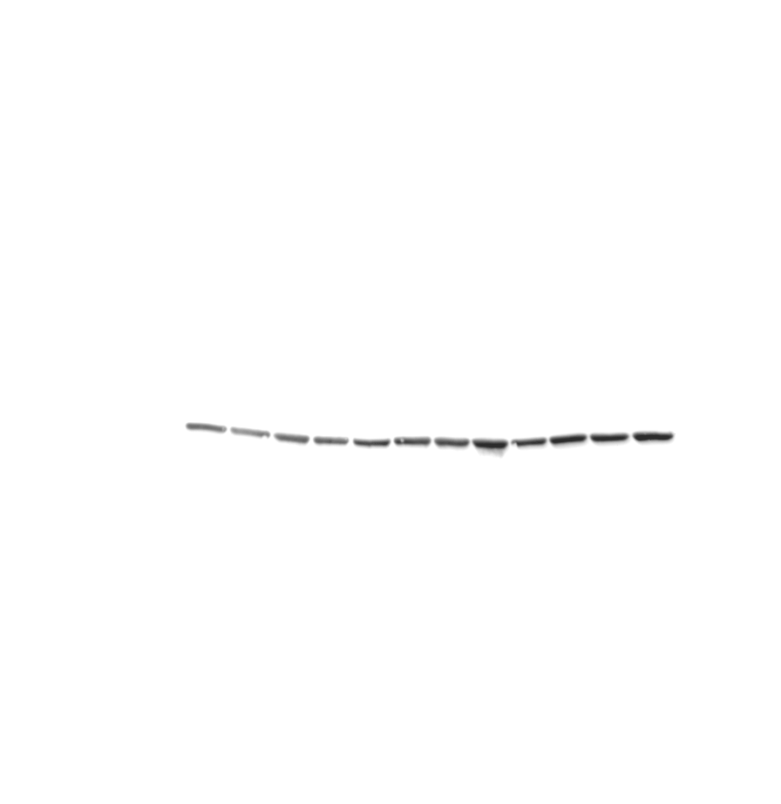
Figure 5, Panel E
Actin (Cytosolic Housekeeper)
Representative blot shown in figure
APOE e3 membrane
APOE e4 membrane
APOE e3 membrane
APOE e4 membrane
APOE e3 membrane
APOE e4 membrane
APOE e3 cytosol
APOE e4 cytosol
APOE e3 cytosol
APOE e4 cytosol
APOE e3 cytosol
APOE e4 cytosol
kDa
50
40
30
20

Slide 17
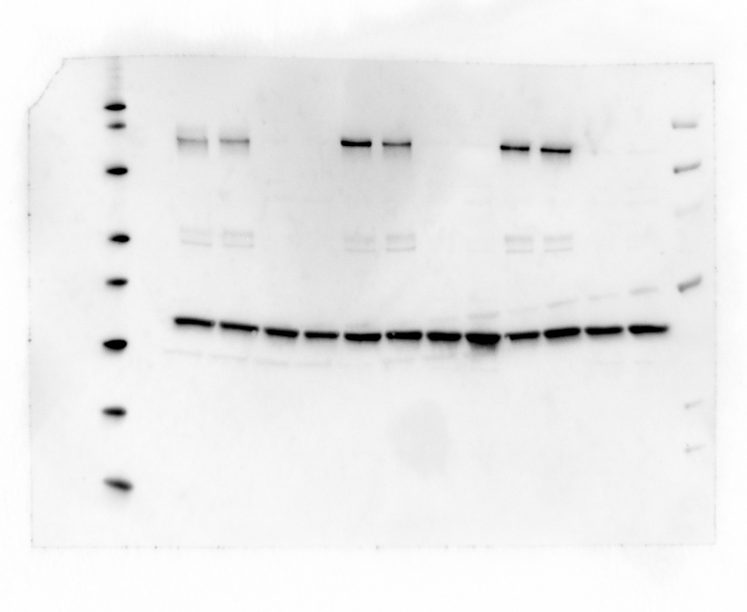
Figure 5, Panel E
APOE e3 membrane
APOE e4 membrane
APOE e3 membrane
APOE e4 membrane
APOE e3 membrane
Na/K ATPase (Membrane Housekeeper)
Representative blot shown in figure
APOE e4 membrane
APOE e3 cytosol
APOE e4 cytosol
APOE e3 cytosol
APOE e4 cytosol
APOE e3 cytosol
APOE e4 cytosol
kDa
120
100
80
60
50
40
30
20

Slide 18
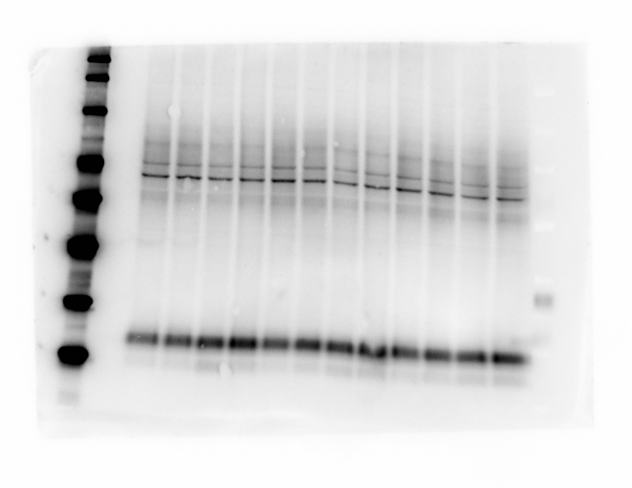
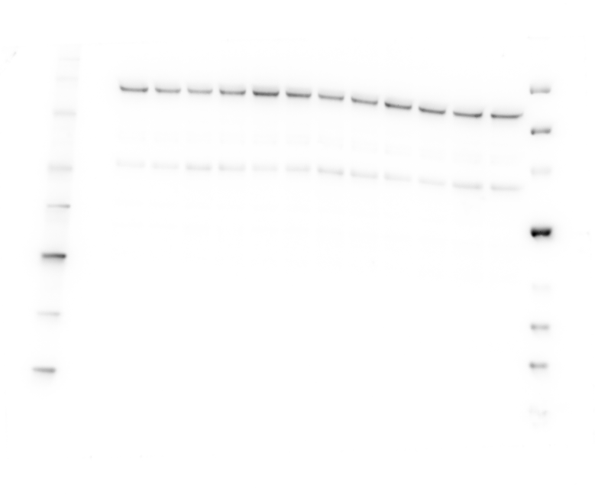
Figure 5, Panel G
GLUT1 (Membrane Fraction)
Na/K ATPase (Housekeeper)
+ Ins - Wort
- Ins + Wort
+ Ins - Wort
+Ins + Wort
- Ins + Wort
+ Ins - Wort
+Ins + Wort
- Ins + Wort
+Ins + Wort
-Ins - Wort
+ Ins - Wort
- Ins + Wort
-Ins - Wort
-Ins - Wort
+ Ins - Wort
+Ins + Wort
- Ins + Wort
+ Ins - Wort
+Ins + Wort
- Ins + Wort
+Ins + Wort
-Ins - Wort
-Ins - Wort
-Ins - Wort
kDa
120
kDa
100
80
120
100
60
80
50
60
40
50
30
40
20
30
20

Slide 19
Figure 5, Panel G
+ Ins - Wort
- Ins + Wort
+ Ins - Wort
+Ins + Wort
- Ins + Wort
+ Ins - Wort
+Ins + Wort
- Ins + Wort
+Ins + Wort
-Ins - Wort
-Ins - Wort
-Ins - Wort
Na/K ATPase (Housekeeper)
Representative Blot Shown in Figure
kDa
120
100
80
60
50
40
30
20

Slide 20
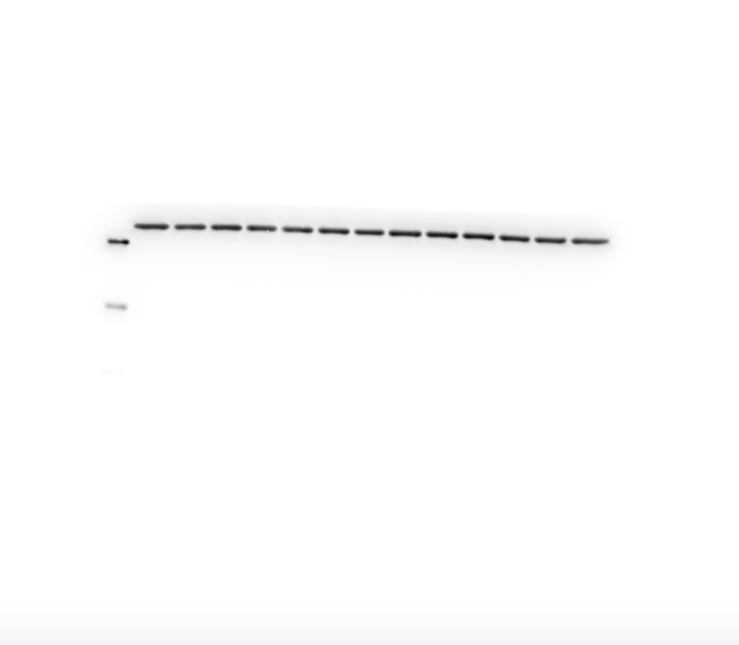
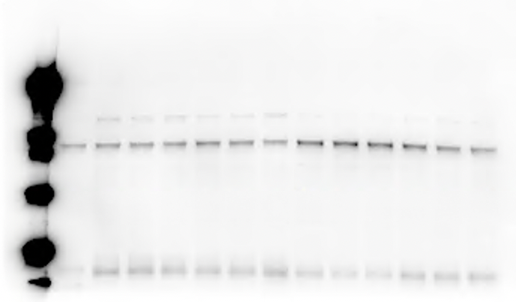
Figure 6, Panel A
SIRT1
Corresponding Actin (Housekeeper)
APOE e3
Pre
APOE e3
Post
APOE e4
Pre
APOE e4
Post
APOE e3
Pre
APOE e3
Post
APOE e4
Pre
APOE e4
Post
Combo
Combo
kDa
kDa
220
50
120
40
100
80
30
60
50
20
Notes:
1563-2208 (02.15.23-BBI-1563-2025-1384-2208)

Slide 21
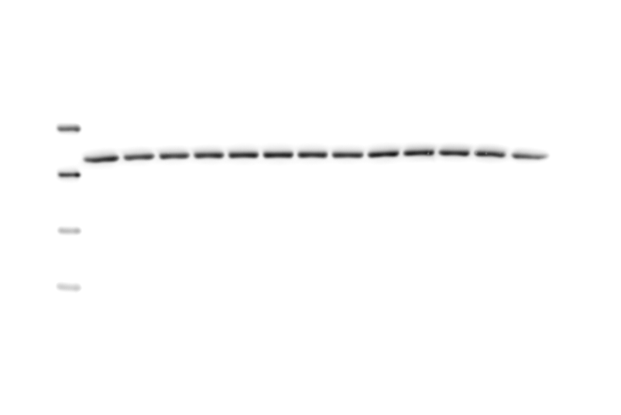
Figure 6, Panel A
APOE e3
Pre
APOE e3
Post
APOE e4
Pre
APOE e4
Post
Combo
Actin (Housekeeper)
Representative blot shown in figure
kDa
50
40
30
20

Slide 22
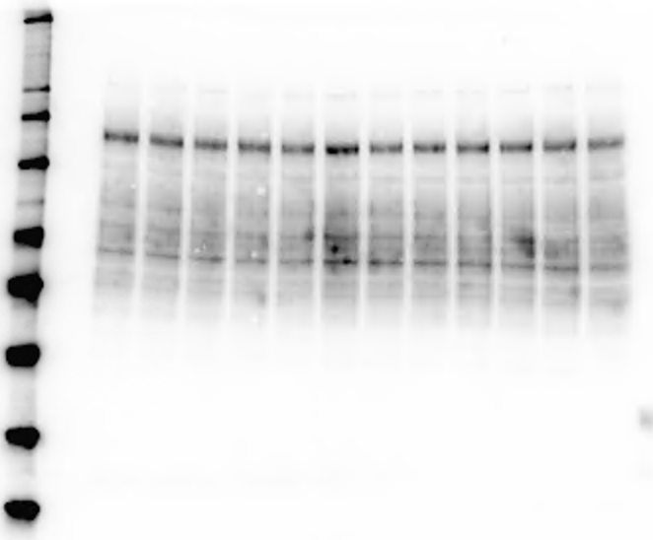
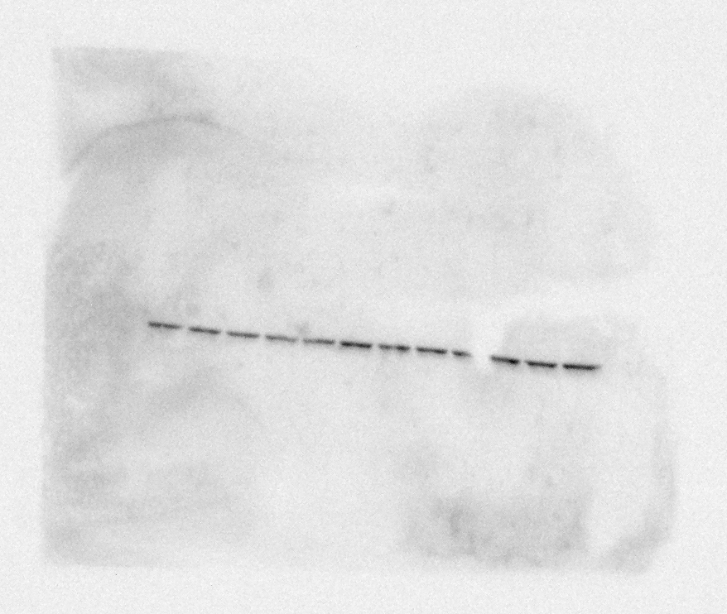
Figure 7, Panel A
GLUT1
Corresponding Actin (Housekeeper)
APOE e3
Pre
APOE e3
Post
APOE e4
Pre
APOE e4
Post
APOE e3
Pre
APOE e3
Post
APOE e4
Pre
APOE e4
Post
kDa
220
120
100
80
60
kDa
50
50
40
40
30
30
20
20

Slide 23
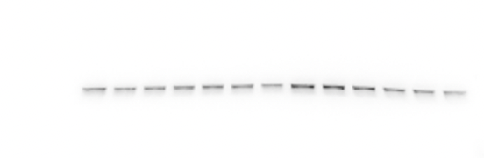
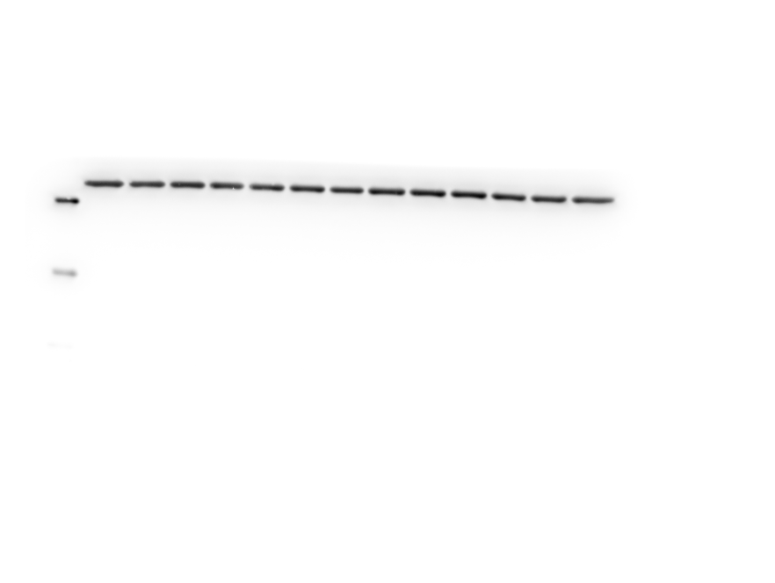
Figure 7, Panel A
HK2
Corresponding Actin (Housekeeper)
APOE e3
Pre
APOE e3
Post
APOE e4
Pre
APOE e4
Post
APOE e3
Pre
APOE e3
Post
APOE e4
Pre
APOE e4
Post
Combo
Combo
kDa
220
kDa
120
50
100
40
80
30
60
50
20
40
30
20

Slide 24
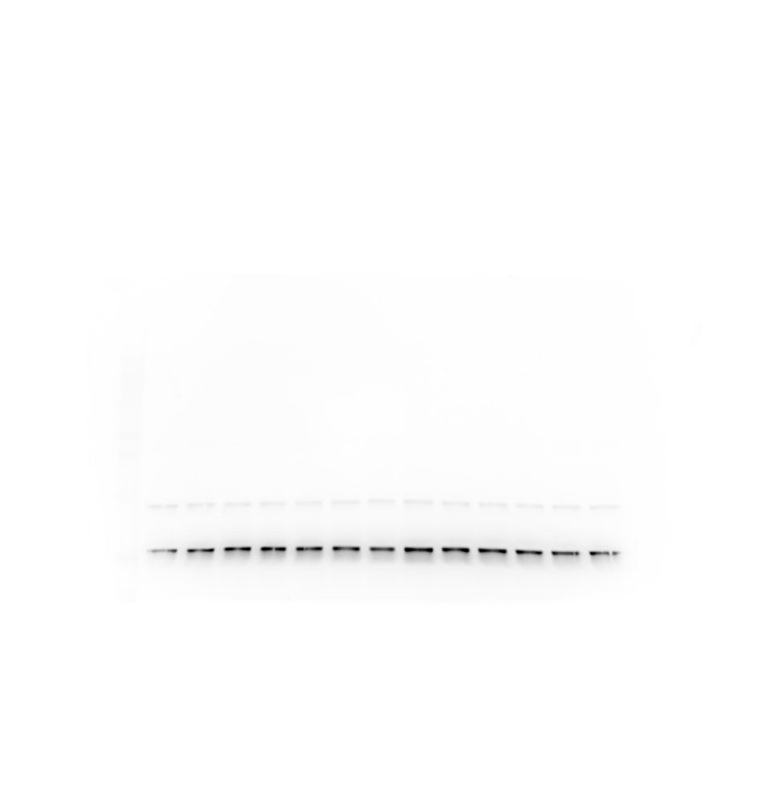
Figure 7, Panel A
PFKFB3
Corresponding Actin (Housekeeper)
APOE e3
Pre
APOE e3
Post
APOE e4
Pre
APOE e4
Post
APOE e3
Pre
APOE e3
Post
APOE e4
Pre
APOE e4
Post
Combo
Combo
kDa
kDa
220
50
40
120
100
30
80
20
60
50
40
30
20

Slide 25
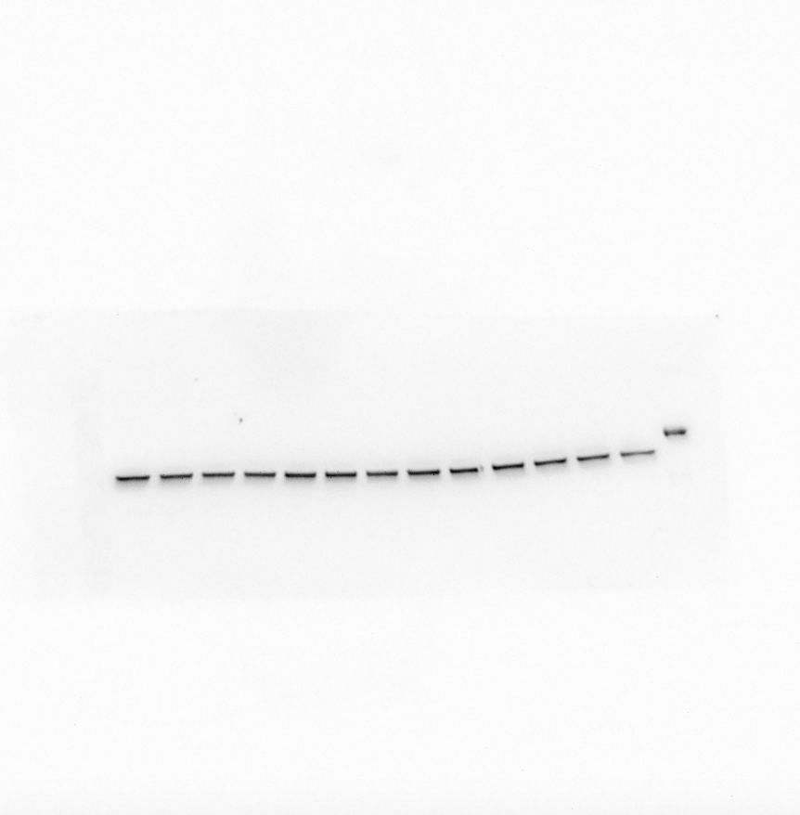
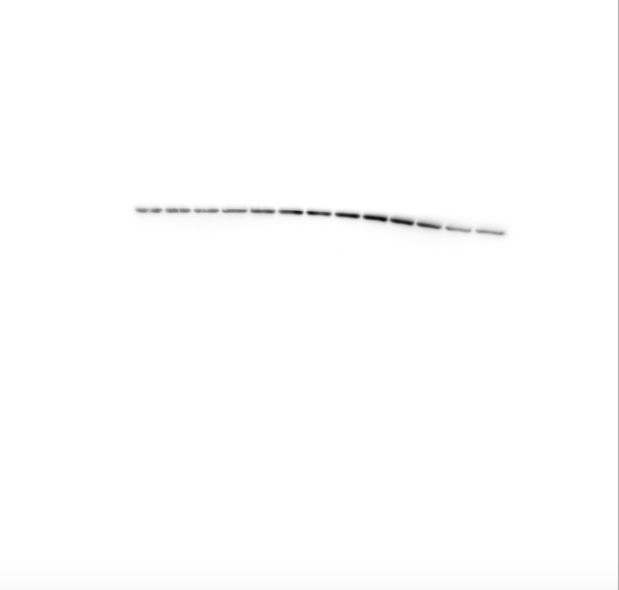
Figure 7, Panel A
LDH
Corresponding Actin (Housekeeper)
APOE e3
Pre
APOE e3
Post
APOE e4
Pre
APOE e4
Post
APOE e3
Pre
APOE e3
Post
APOE e4
Pre
APOE e4
Post
Combo
Combo
kDa
50
kDa
40
220
30
120
100
20
80
60
50
40
Notes:
1371-1636-B1-LDH

Slide 26
Figure 7, Panel A
APOE e3
Pre
APOE e3
Post
APOE e4
Pre
APOE e4
Post
Combo
kDa
50
Actin (Housekeeper)
Representative blot shown in figure
40
30
20

Slide 27
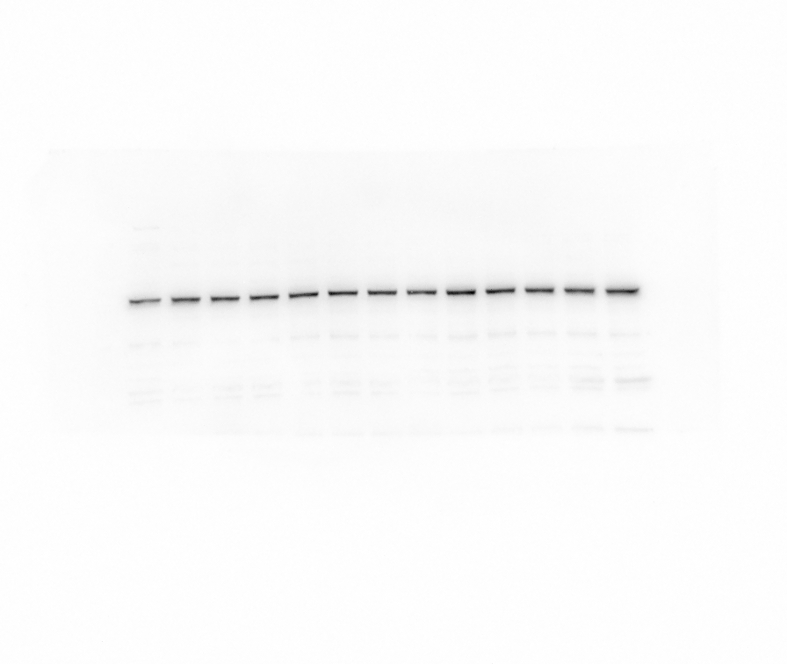
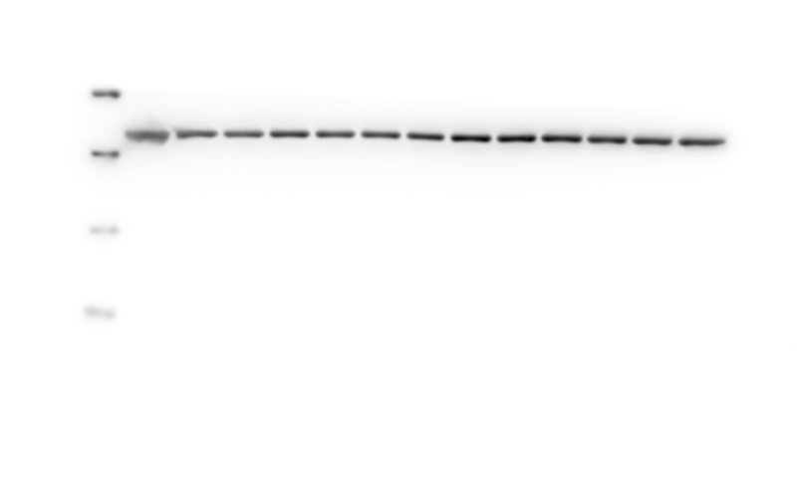
Figure S3, Panel C
HK1
Corresponding Actin (Housekeeper)
APOE e3
Pre
APOE e3
Post
APOE e4
Pre
APOE e4
Post
APOE e3
Pre
APOE e3
Post
APOE e4
Pre
APOE e4
Post
Combo
Combo
kDa
kDa
220
50
120
40
100
80
30
60
20
50
40
30
Notes:
1563-2208-B2 HK1

Slide 28
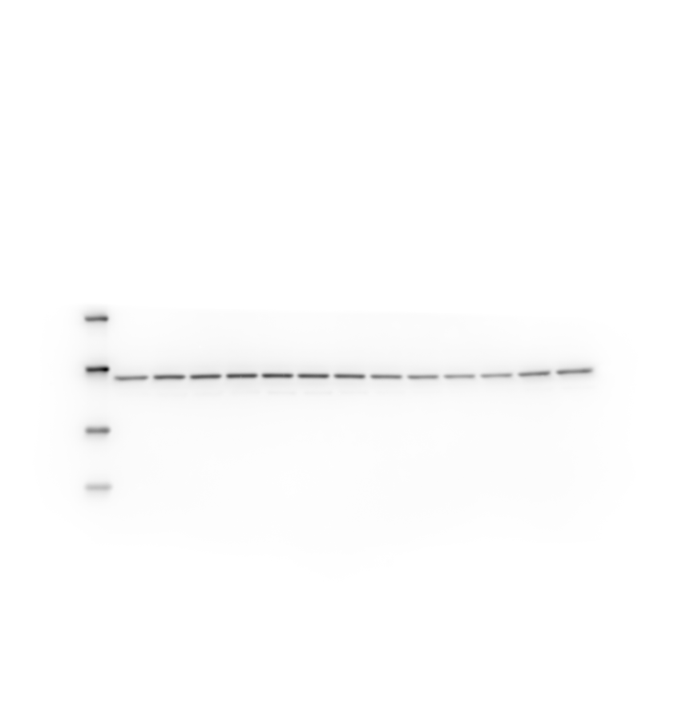
Figure S3, Panel C
GAPDH
Corresponding Actin (Housekeeper)
APOE e3
Pre
APOE e3
Post
APOE e4
Pre
APOE e4
Post
APOE e3
Pre
APOE e3
Post
APOE e4
Pre
APOE e4
Post
Combo
Combo
kDa
kDa
50
50
40
40
30
30
20
20
Notes:
1371-1636-B1-GAPDH

Slide 29

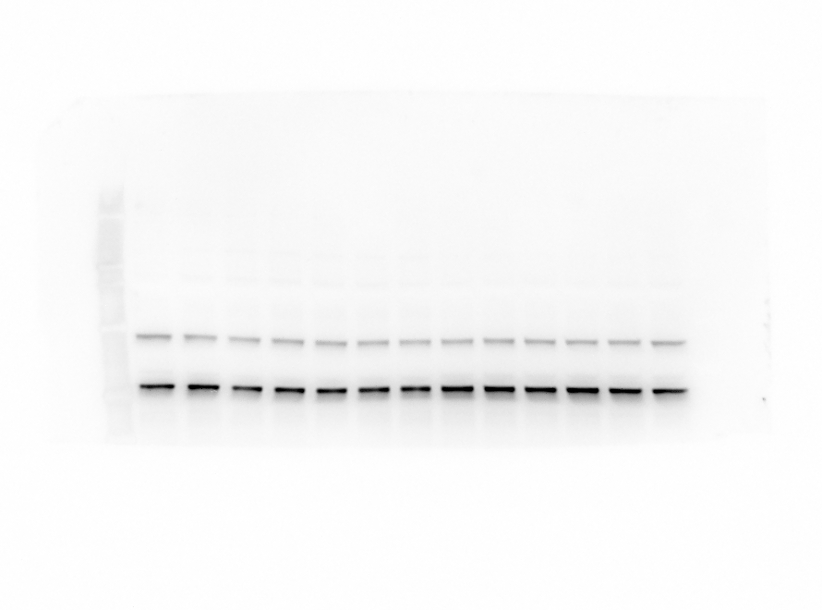
Figure S3, Panel C
G6PD
Corresponding Actin (Housekeeper)
APOE e3
Pre
APOE e3
Post
APOE e4
Pre
APOE e4
Post
APOE e3
Pre
APOE e3
Post
APOE e4
Pre
APOE e4
Post
Combo
Combo
kDa
220
kDa
120
50
100
40
80
60
30
20
Notes:
1384 vs. 2025-B1-G6PD

Slide 30
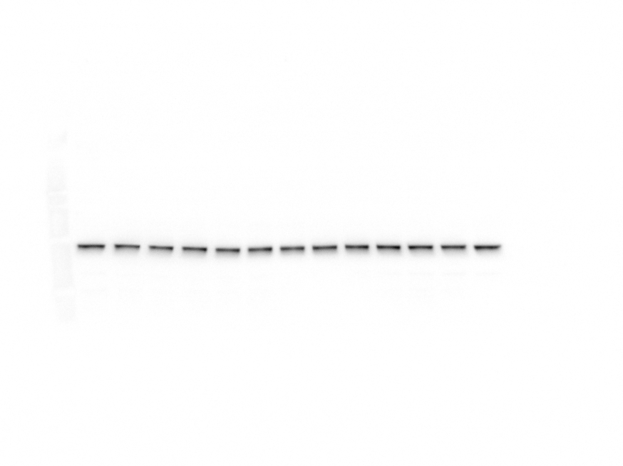
Figure S3, Panel C
GFAT
Corresponding Actin (Housekeeper)
APOE e3
Pre
APOE e3
Post
APOE e4
Pre
APOE e4
Post
APOE e3
Pre
APOE e3
Post
APOE e4
Pre
APOE e4
Post
Combo
Combo
kDa
220
120
kDa
100
80
50
60
40
50
30
40
20
30
20
Notes:
1384 vs. 2025-B1-GFAT

Slide 31
Figure S3, Panel C
APOE e3
Pre
APOE e3
Post
APOE e4
Pre
APOE e4
Post
Combo
kDa
Actin (Housekeeper)
Representative blot shown in figure
50
40
30
20

